Slide 1









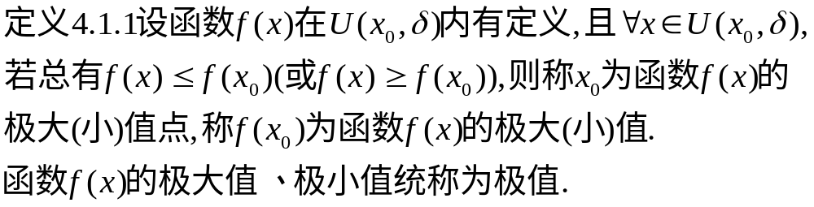
§4-1. 微分中值定理
4.1.1、费马 (Fermat)引理与罗尔定理
1. 函数的极值

Slide 2

y
y=f (x)
O
x

Slide 3



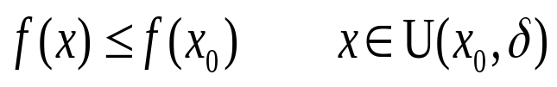

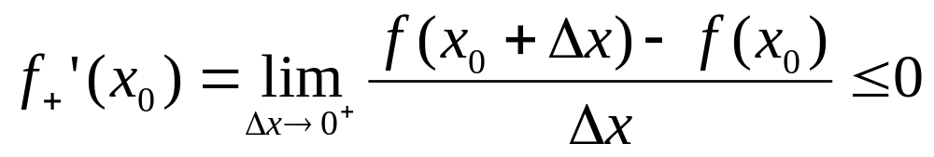
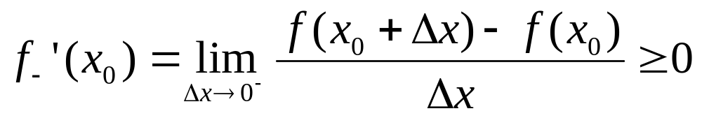
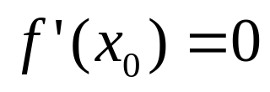
2. 费马引理
证：设 f (x)在 I 的内部某点 处取极大值 ,则有
若f′ ( )存在，则
于是
对于f (ξ )为极小值的情况可类似证明.

Slide 4
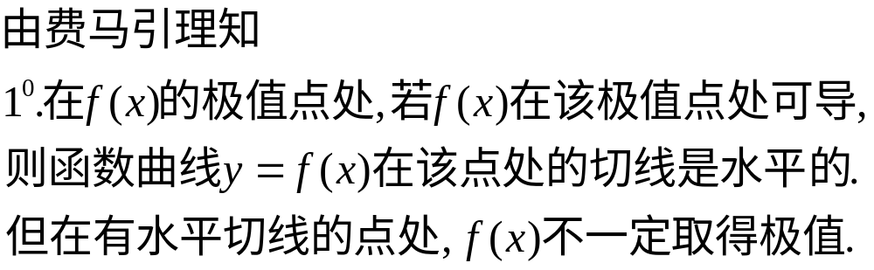
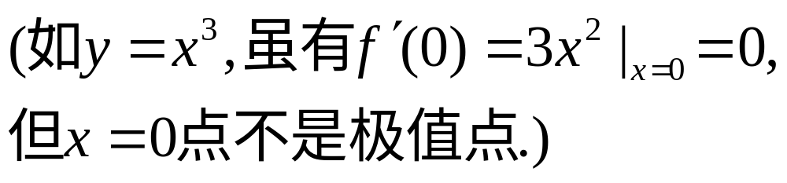

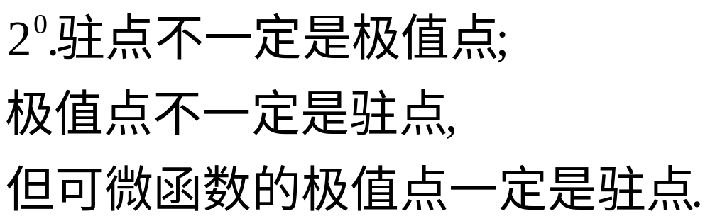
y
y=f (x)
a
O
b
x

Slide 5
3、罗尔定理 (Rolle)中值定理
设 (1) f (x)∈C( [a,b])；
(2) f (x)在(a,b)内可导；
(3) f (a)=f (b)，
则至少存在一点 ξ∈(a, b)，使 f ′(ξ ) =0.
y
y=f (x)
0
a
ξ
ξ
b
x

Slide 6












证

Slide 7
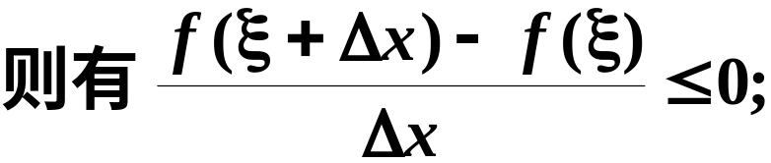

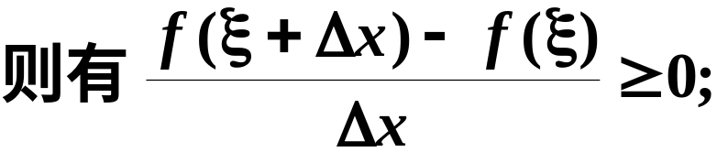

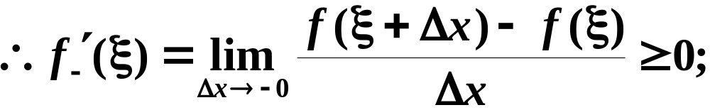
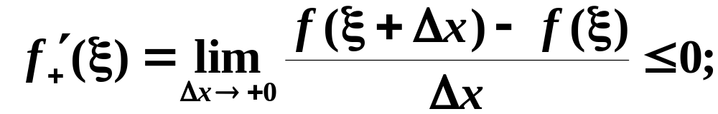




Slide 8

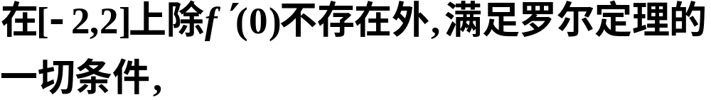
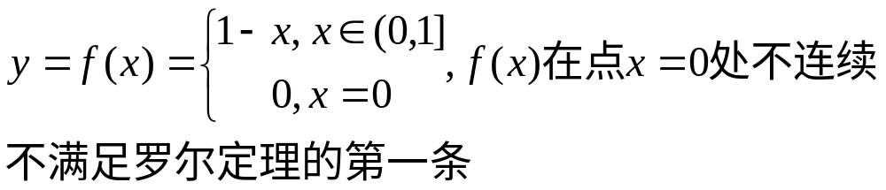
(1)注意:若罗尔定理的三个条件中有一个不满足,其结论可能不成立.
例如,
又例如,

Slide 9
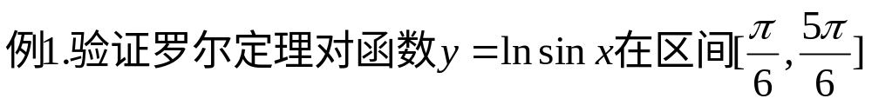

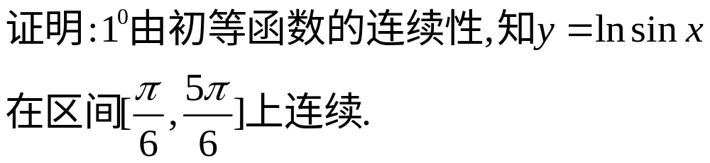
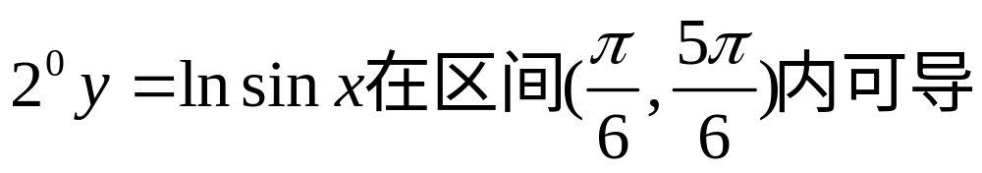
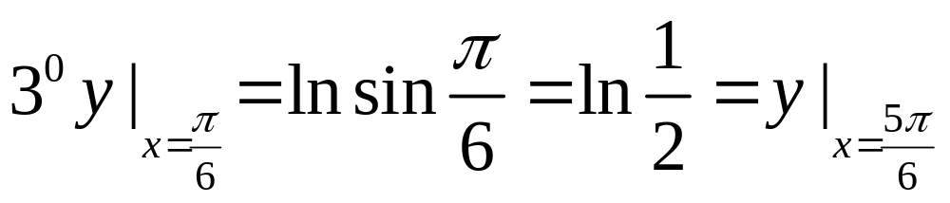


Slide 10
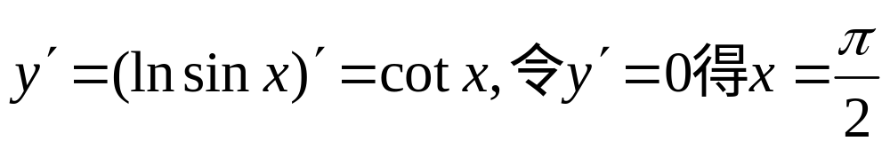
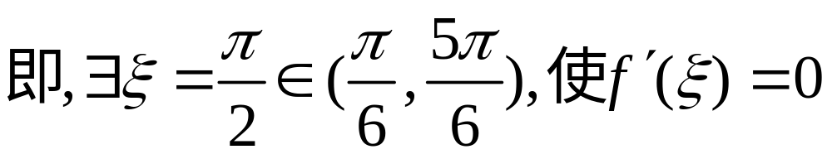

Slide 11
(2). 罗尔定理的几何意义：
若连续曲线y=f (x)在AB上处处有不垂直于x轴的切线，且f (x)在A、B两点的纵坐标值相等，则在AB上至少可找到一点，
y
)
y=f (x)
0
a
ξ
ξ
b
x
)
使曲线在该点的切线平行于x轴(或平行于弦AB)。
__

Slide 12
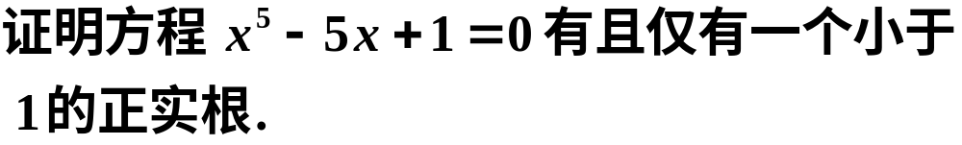










例1
证
由介值定理
即为方程的小于1的正实根.
矛盾,

Slide 13
例2. 设f (x)=(x− a)(x−b)(x−c)(x−d) ，a<b<c<d为实数. 证明方程 f ′(x)=0，有且仅有三个实根，并指出这三个根所在区间.
证： f (x)是一个四次多项式
∴ f (x)在[a, b], [b, c], [c, d]上连续，可导，
又 f (a)=f (b)=f (c) =f (d)=0
故 f (x)在[a, b], [b, c], [c, d]上满足Rolle定理条件.

Slide 14
从而， ∃ξ₁∈(a, b), ξ₂∈(b, c), ∃ξ₃∈(c, d), 使得
f ′(ξ₁)= f ′(ξ₂)= f ′(ξ₃)=0
 f (x)是一个四次多项式,
∴ f ′(x)是一个三次多项式, 它最多有三个实根,
故 f ′(x)=0 有且仅有三个实根：
ξ₁∈(a, b), ξ₂∈(b, c), ξ₃∈(c, d).

Slide 15
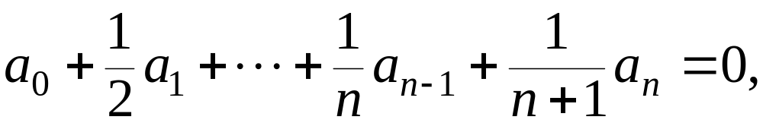
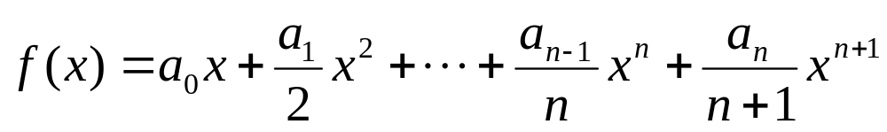
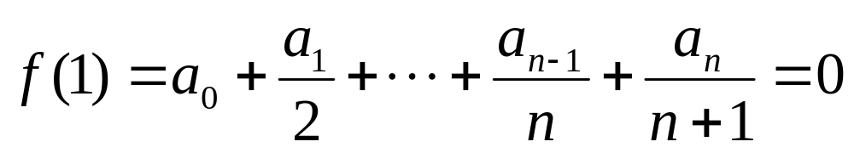
例3. 设a₀, a₁, …, a_{n} 满足
证明 方程a₀+a₁x+…+a_{n−1}x^{n−1}+a_{n}x^{n} =0 在(0, 1)内至少有一实根
证: 令
则，f (x)∈C([0, 1])，在(0, 1)内可导。
又 f (0)=0,
故 f (x)满足Rolle定理条件.
即 f (0)=f (1)
由Rolle定理，
命题获证.

Slide 16

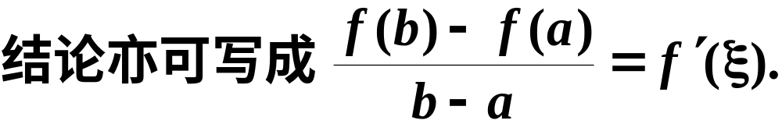
4.1.2、拉格朗日(Lagrange)中值定理
设 (1) f (x)∈C ( [a, b]);
(2) f (x)在(a, b)内可导，
则至少存在一点ξ (a, b)，使

Slide 17





拉格朗日中值定理几何解释:
若连续曲线y=f (x)在AB上处处有不垂直于x轴的切线，且f (x)在A、B两点的纵坐标值不相等，则在AB上至少可找到一点，
)
)
使曲线在该点的切线平行于平行于弦AB。

Slide 18
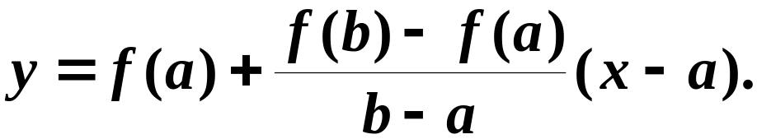



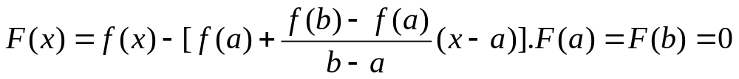

证
分析:
弦AB方程为
作辅助函数

Slide 19
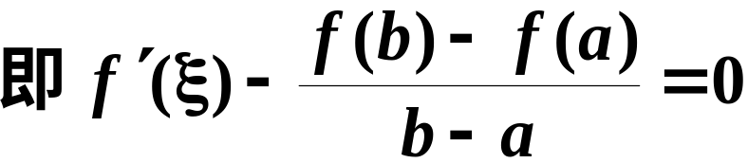
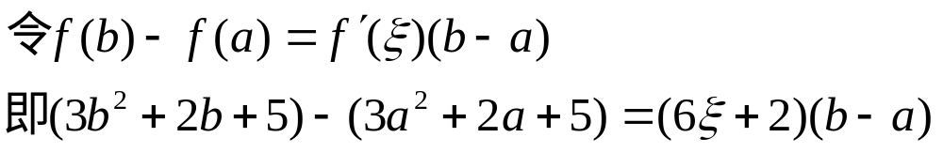
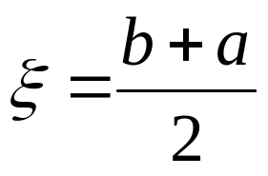
拉格朗日中值公式
注意:拉氏公式精确地表达了函数在一个区间上的增量与函数在这区间内某点处的导数之间的关系.
例如. 设f (x)=3x²+2x+5，求f (x)在[a, b]上满足拉格朗日中值定理的 ξ 值.
解：f (x)为多项式，在[a, b]上满足拉格朗日中值定理条件, 故
由此解得,
(即此时ξ 为区间[a, b]的中点)

Slide 20



2. 关于拉格朗日中值定理的几点说明:
(1) 定理的证明方法很多，例如，可作辅助函数
(2) 不论a>b还是b>a，定理中的公式均可写成：
拉格朗日中值公式又称有限增量公式.
微分中值定理
拉格朗日中值定理又称有限增量定理.

Slide 21
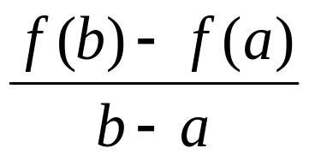
(4) 拉格朗日中值定理的物理意义
设物体的运动方程为s=f (t), 则
为物体由t=a到t=b一段时间内的平均速度v. 拉格朗日中值定理告诉我们，这一段时间内，至少在某时刻t =ξ, 物体的速度 v_{t} 恰好等于其平均速度v。
_

Slide 22
3. 拉格朗日中值定理的三个重要推论
(1)推论1设f (x)在区间I上可导，且f ′(x)=0, ∀x∈I.
则f (x)=C, x∈I.
(C为常数)
∀x₁,x₂∈I, 不妨令x₁<x₂, 则f (x)在[x₁, x₂]上满足拉格朗日中值定理条件，故有
证：
而 f ′(ξ) = 0, 故
f (x₂)=f (x₁)
由x₁, x₂ 的任意性，f (x)=C, x∈I. (C为常数)

Slide 23
(2)推论2. 若f ' (x)=g' (x)，x∈I, 则 f x)=g(x)+C , x∈I (C为常数)
证：令 F(x)=f (x)−g(x), 由推论1立即可证.
(3)推论3. 若f (x)的导数在(a, b)内不变号，则函数f (x)在(a, b)内严格单调.

Slide 24
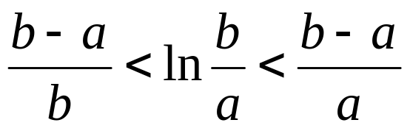
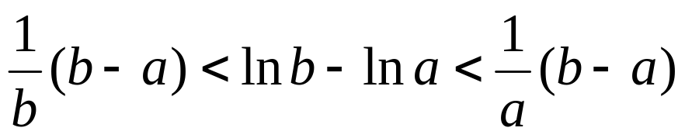
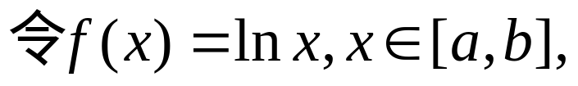
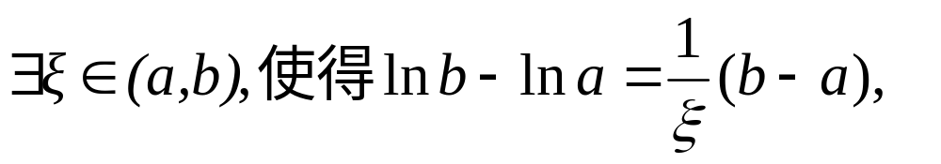
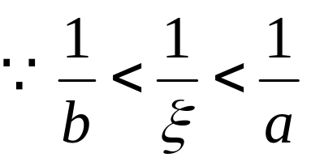
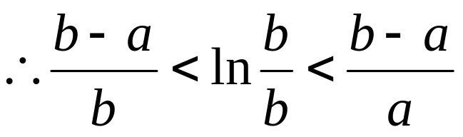
例4 证明：当0<a<b时，
证 即要证
知 f (x)在[a, b]上满足拉格朗日中值定理条件，
故

Slide 25
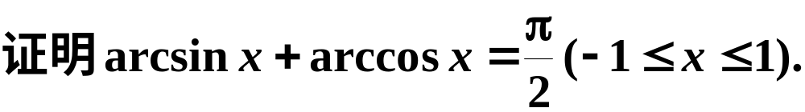
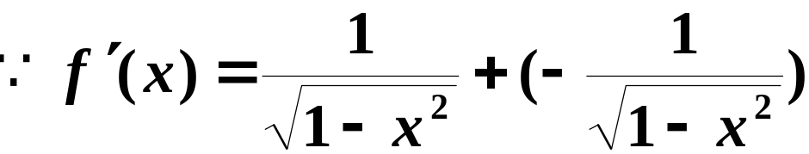


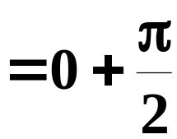
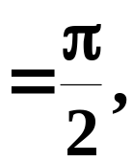
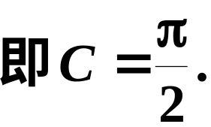
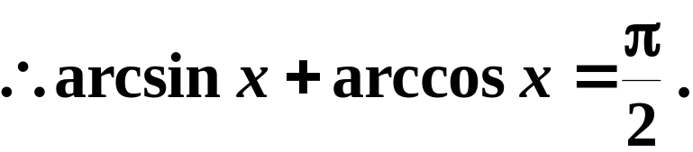
例5
证

Slide 26
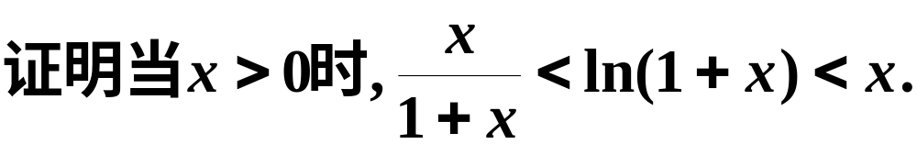

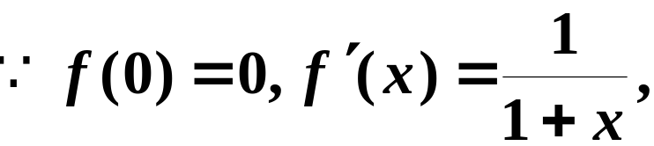
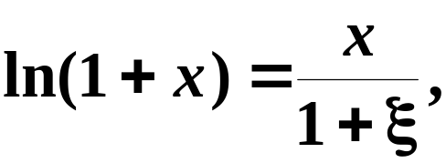
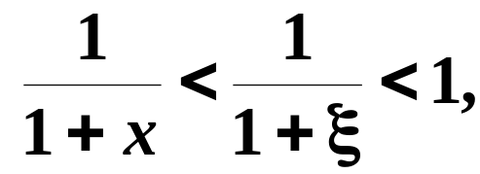


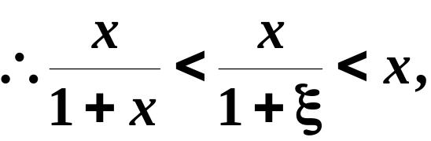
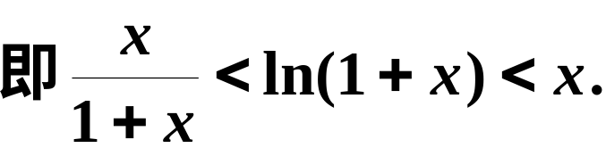
例6
证
由上式得

Slide 27
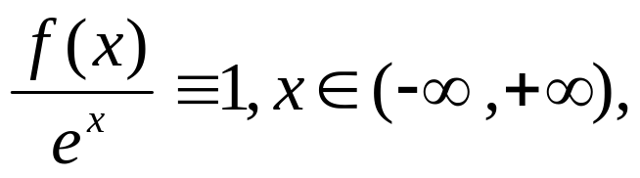






例7. 证明：若f (x)在(−∞, +∞)内满足关系式 f ′(x)=f (x)，f (0)=1，则 f (x)=e^{x}.
证：要证 f (x)=e^{x}, x∈(−∞, +∞)，
即要证
令
(问题转化为证明ϕ ′(x)=0)
又 f (0)=1, 故
从而

Slide 28


练习. 证明若f (x)在[a, b]上可微，则至少存在一点
ξ∈(a, b), 使
证(分析): 要证明
与拉格朗日中值定理的式子比较可知，可作辅助函数
命题证明涉及一个函数及其端点处函数值之差，则考虑利用拉氏定理，其中构造辅助函数是关键。
余下的由学生自己完成.

Slide 29

4.1.3、柯西(Cauchy)中值定理
定理 (柯西中值定理)
设 (1) f (x), g(x)∈C([a, b]);
(2) f (x), g(x)在(a, b)内可导， g(b) ≠ g(a)且g′(x)≠0,
则至少存在一点ξ∈(a, b)，使

Slide 30


证：令F(x)=(f (b)−f (a))g(x)−(g(b)−g(a))f (x), x∈[a, b]
则 F(x)∈C([a, b]), F(x)在(a, b)内可导.
又 F(a)=F(b)=g(a) f (b)−g(b) f (a)
故 F(x)在[a, b]上满足罗尔定理条件，
于是 至少存在一点 ξ∈(a, b) 使
即
亦即
ξ∈(a, b)

Slide 31



几何解释:
在图中，设AB的表示式为
y = f (t)
t∈[a, b]
x = g(t)
)
则AB上任意一点(x, y)处的切线的斜率应为
__
y
而弦AB的斜率是
T
P
B
A
O
g(a)
ξ
g(b)
x

Slide 32





例1
证
分析:
结论可变形为

Slide 33


四、小结
罗尔定理、拉格朗日中值定理及柯西中值定理之间的关系；
Rolle
定理
Lagrange
中值定理
Cauchy
中值定理
注意定理成立的条件；
注意利用中值定理证明等式与不等式的步骤.

Slide 34
思考题
试举例说明拉格朗日中值定理的条件缺一不可.

Slide 35



思考题解答
不满足在闭区间上连续的条件；
且
不满足在开区间内可微的条件；
以上两个都可说明问题.

Slide 36

练 习 题

Slide 37


Slide 38


Slide 39

练习题答案

